Slide 1
웹의 가장 큰 문제점
  각 페이지간의 연결 상태를 유지하지 못한다는데 있음
  웹 프로그래밍하는데도 역시 동일한 문제를 야기함
  예를 들어서 한번 입력 받은 사용자 ID를 가지고 다닌다거나 앞에서 선택한 내용을 뒤로 연결해준다거나 하는 변수의 공유가 어려움
  이런 점을 해결하기 위해 등장한 개념이 '쿠키’
쿠키(cookie)
  해당 정보를 서버가 아닌 클라이언트 사이드에 저장함으로써 접속한 사용자를 확인하거나 추적할 수 있는 근거가 됨

Slide 2
쿠키의 사용 방식은 간단함
int setcookie(string name, string value, [int expire, string path, string domain, int secure]);
NAME : 쿠키의 이름
VALUE : 쿠키의 값
EXPIRE : 쿠키 정보의 유효기간
PATH : 쿠키가 유효한 서버에 대한 URL의 부분 문자열
DOMAIN : 쿠키가 유효한 호스트나 도메인 이름
SECURE : 쿠키에 "secure"를 포함시키면 SSL 접속에서만 쿠키가 전송됨
  ( NAME, VALUE 외에는 모두 옵션이다. )
ex) $id=“shim7224";
setcookie("member_id", $id, time()+3600, "/");
//$_COOKIE[“member_id”]

Slide 3
만약에 웹서버에 현재 요청한 URL이 아닌 다른 디렉토리에서 프로그램을 수행하고자 하면 path를 지정해야 함
  별도로 지정하지 않으면 모든 프로그램은 현재 요청한 URL에서 실행되는 것으로 간주하여 HomePage가 놓인 디렉토리 이하만을 유효 디렉토리로 간주함
  그러므로 URL 이외의 다른 디렉토리에 있는 프로그램을 수행시키고자 하면 반드시 path를 지정해야 함
쿠키가 보안(secure)모드로 지정되어 있다면, HTTPS를 지원하는 웹서버에서만 쿠키를 전달하게 함
  HTTPS란 HTTP SSL(Secure Socket Layer)를 뜻한다.
쿠키가 사용되는 방식
  웹브라우저에 쿠키가 저장되면, 저장될 때 쿠키가 언제 어느 때에 다시
  웹서버에 전달되는지에 대한 정보가 들어 있음
  웹브라우저는 매번 사용자가 URL을 요청할 때마다 브라우저에 저장된 쿠키의 상태값을 대조하여 상태값을 만족하는 URL이 요청되면 그 쿠키값을 함께 서버에 전달함

Slide 4
일반적으로 쿠키값은 login 후 주어지고,
그 아이디를 사용하는 것이 가장 바람직함 $_COOKIE["id"]
$id=“shim7224”;
setcookie("member_id", $id, 0); //@
//$_COOKIE[“member_id”]
쿠키 삭제 : 로그 아웃이나 브라우저 꺼질 때
setcookie("member_id","");
** setcookie함수 호출되기 전에는 어떠한 HTML코드나 스크립트의 실행 결과가 브라우저에 먼저 출력되어서는 안된다. ****

Slide 5
“Cannot modify header information - headers already sent “라는 warnnig발생
Cookie와 편집기의 항상식별기호(BOM)으로 생김
EditPlus 사용으로 처리 가능
  $test="shim7224";
  setcookie("m_id",$test);
  echo("<meta charset='utf-8'>");
  UTF-8로 저장(UTF-8+BOM으로 하지 말것)
  와 같이 프로그램 설정

Slide 6
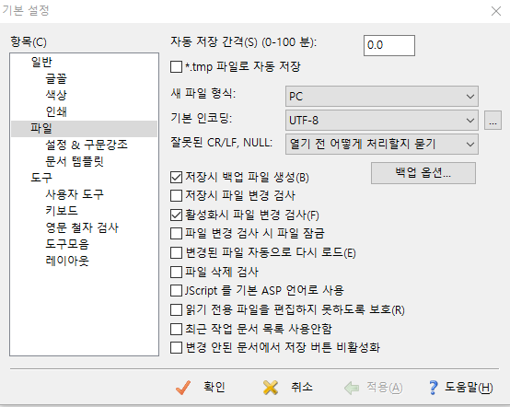
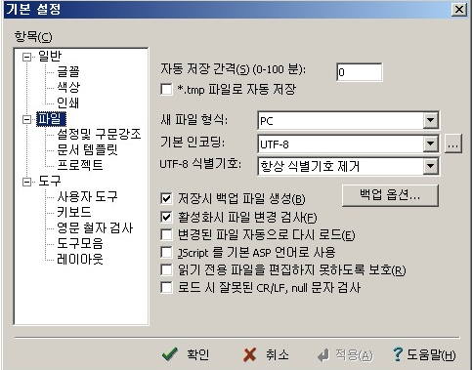

Slide 7
사용자 정보를 유지하기 위해 특정 정보가 서버에 저장되는 것
특정한 사용자가 웹사이트를 방문하는 동안 사용자의 행동을 추적할 수 있음
세션 데이터를 한 사용자와 묶기 위해서는 키 역할을 하는 세션 ID가 필요한데 이 고유한 값을 가지고 사용자가 웹사이트에 접속하도록 하는 것
암호화된 무작위적인 세션 ID값을 사용자 식별을 위해서 사용됨
세션 ID값은 쿠키나 URL을 통해 전달되는 방식이 취해짐

Slide 8
php.ini 파일
session 저장 장소 : tmp
session_start() : 세션을 시작함.
  세션함수를 사용할 때 먼저 호출하며 항상 참을 리턴
session_register(mixed name….)
  현재 세션에 하나 혹은 그 이상의 변수를 등록함
  세션 라이브러리에 등록됨
session_unregister(string name)
  등록되어 있던 세션 변수를 제거함

Slide 9
session_destory( )
  세션을 종료함
session_name(string name)
  현재 세션 이름을 알아내거나 설정함.
session_id(string id)
  현재 세션의 ID값을 문자열로 반환함
session_is_registered(string name)
  변수가 현재 세션에 등록되어 있는지 여부를 판단함

Slide 10
<? //로그인에서 사용
$member_sid=md5(uniqid(rand()));
session_start();
session_register("member_sid");
?>
$_SESSION[“member_sid”]
<? //매 페이지마다 사용
session_start();
if (!session_is_registered('member_sid')) {
echo("<script>
window.alert('비회원은 못 들어옴.');
location=\”new_login.html\”;
</script>");
exit;
}
?>
* Waring나올 경우 global_register=on으로 교체

